Slide 1
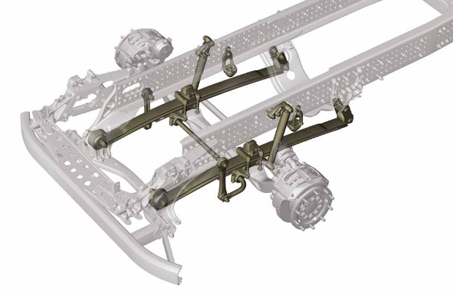
Quer- und vertikaldynamisches Halbfahrzeugmodell am Beispiel einer NFZ-Vorderachsumgebung
Michael Bosch (3117522)
Alexander Sedlmayr (3117473)
Mathias Zimmerer (3117479)
Quelle: http://docplayer.org/50163154-Einfuehrung-neue-lkw-generation-der-neue-actros-typ-963-einfuehrungsschrift-fuer-den-service.html

Slide 2
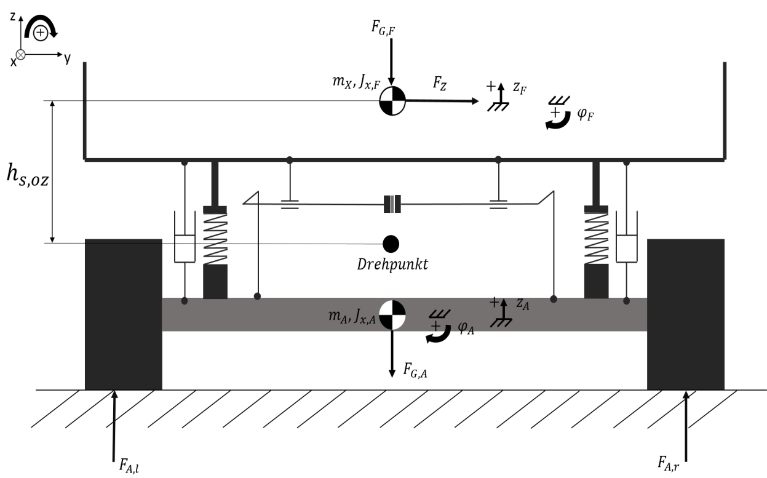
Bisheriges Konzept (Stabi verbunden)
Radfedern mit Federkonstante C
Stoßdämpfer mit Dämpfungskonstante D
Stabilisator zum Mindern der Wankbewegungen bei Kurvenfahrt

Slide 3
Probleme des Konzepts
Stabi immer geschlossen (keine Reaktion möglich)
Gut geeignet für konstante Anregungen (z.B. bei Kurvenfahrt)
Bei kurzer einseitiger Radanregung (z.B. Stoß bei Schlagloch) wird Anregung auf anderes Rad übertragen
→kann zu unerwünschter Wankbewegung führen

Slide 4
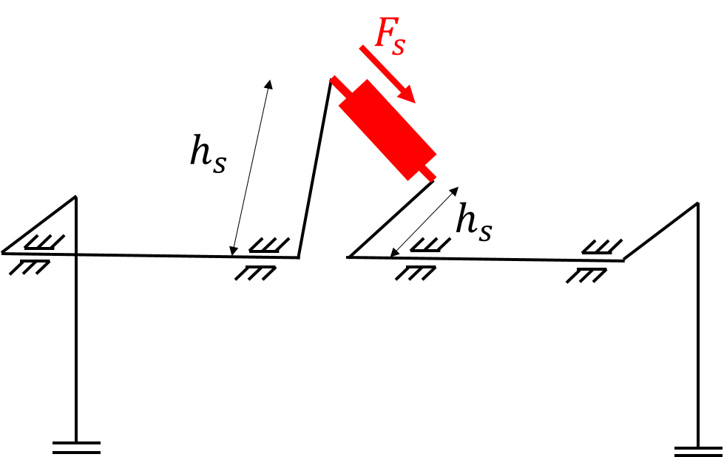
Neues Konzept (aktiver Stabi)
Stabi wird in der Mitte aufgetrennt
Pneumatikzylinder verdreht Stabi
Stabi hat nun 3 Zustände:
verbunden (wie bisher)
offen/ getrennt
pneumatisch verstellt
(steuer-/ regelbar)
→ an Fahrbahnanregungen anpassbar (Schlagloch, schlechter Untergrund)

Slide 5
Physikalische Annahmen
Raddurchmesser immer ideal gleich (kein Latsch)
Seitenhaltkraft kann nicht abreißen → unendlich groß
Achse dreht sich um den Schwerpunkt/das Differential (um x-Achse)
außer Fahrgestell und Achse sind alle Bauteile trägheitsfrei

Slide 6
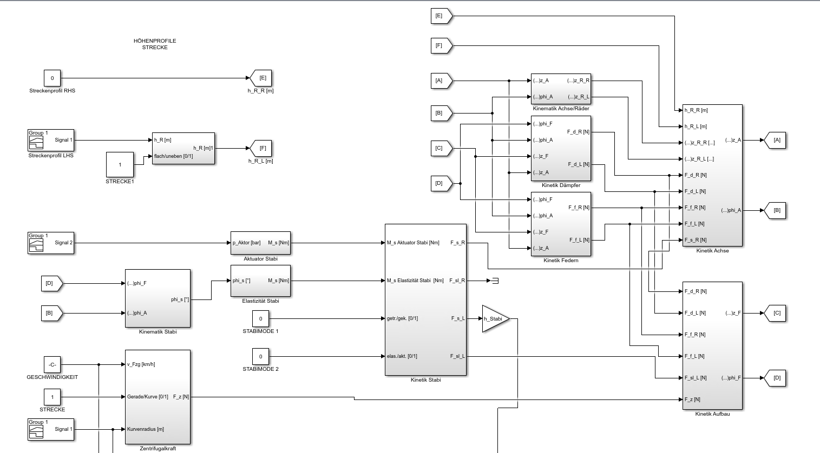
Modellübersicht

Slide 7
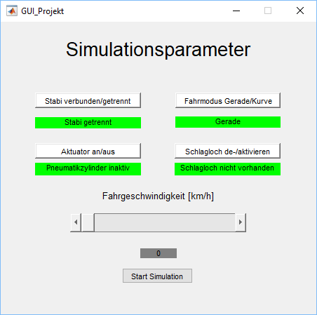
Aufbau des GUI
Auswahlmöglichkeiten:
Stabilisator: verbunden/getrennt
Fahrt: Gerade oder Kurve
Schlagloch vorhanden/nicht vorhanden
aktive Verdrehung ein/aus
Einstellung und Anzeige der Geschwindigkeit
Start-Button zum Simulationsstart
unlogische Schaltstellungen sind gegeneinander verriegelt

Slide 8
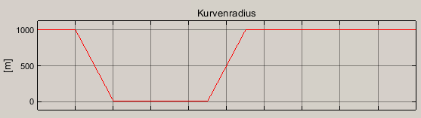
Simulation: Kurvenfahrt
Zunächst: Kurvenradius 1000 m (Fahrt geradeaus)
Kurvenradius wird linear auf 12,5 m reduziert
Anschließend: Kurvenradius wird wieder linear auf 1000 m vergrößert
Geschwindigkeit bleibt konstant und beträgt in allen Versuchen ca. 40 km/h

Slide 9
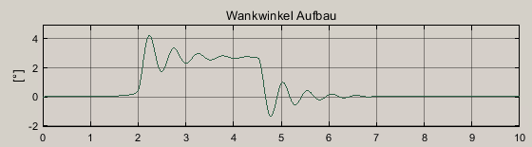
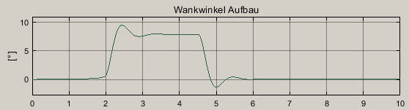
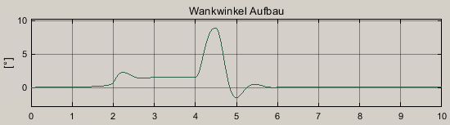
Ergebnisse: Kurvenfahrt
Stabi verbunden
Stabi offen/getrennt
Stabi mit Aktor verdreht

Slide 10
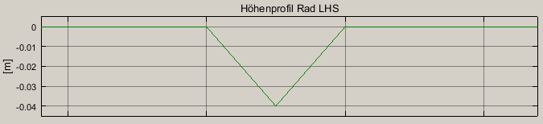
Simulation: Schlagloch
Schlagloch wird durch Höhenänderung eines der Räder simuliert
Länge des Schlaglochs ca. 0,1 m
Tiefe des Schlaglochs: 4 cm
Geschwindigkeit bleibt konstant und beträgt bei allen Versuchen konstant ca. 35 km/h

Slide 11
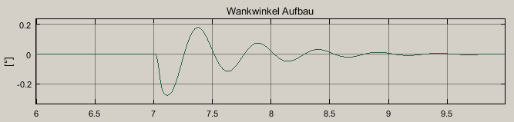
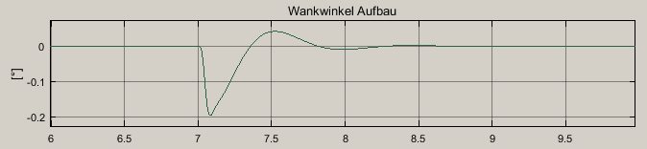
Ergebnisse: Schlagloch
Stabi verbunden
Stabi offen

Slide 12
Reflexion und Ausblick
Eigenfreq
Regelung
Lenkwinkeleinschlag
Kostenfrag
Verbesserung erkennbar
Ausfallsicherheit?

Slide 13
Vielen Dank für Ihre Aufmerksamkeit!

